Slide 1
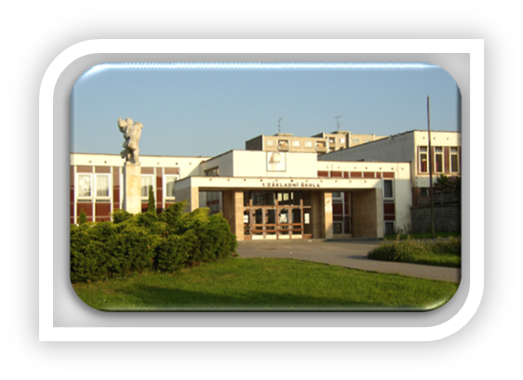

Název školy: ZŠ Klášterec nad Ohří, Krátká 676
Autor: Mgr. Radoslava Mašatová
Název materiálu: VY_32_INOVACE_27_09_Evropa ( povrch)
Číslo projektu: CZ.1.07/1.4.00/21.1115
Anotace: Prezentace slouží k seznámení s nížinami a vysočinami Evropy, k práci s mapou. Prvouka pro 5. ročník.
DUM zveřejněn na http://dumy.cz/materialy/prehled

Slide 2
EVROPA
Povrch – nížiny, vysočiny

Slide 3
Nížiny
Povrch Evropy tvoří většinou nížiny.
Průměrná nadmořská výška Evropy je 290 m n. m.
Nížiny leží podél toků velkých řek.

Slide 4

Středopolská nížina
Severoněmecká nížina
Velká uherská nížina
Východoevropská rovina
Francouzská nížina
Baltská nížina
Pádská nížina
Rumunská nížina
Černomořská nížina
Kaspická nížina: proláklina
leží níž než hladina oceánu (-28m)
7.

Slide 5
Vysočiny
Nejvyšším evropským pohořím jsou Alpy.
Většinu povrchu poloostrovů pokrývají pohoří.

Slide 6
pohoří Pyreneje
Karpaty
Skandinávské pohoří
pohoří Balkán
Apeninské pohoří
Ural
Alpy
7.

Slide 7
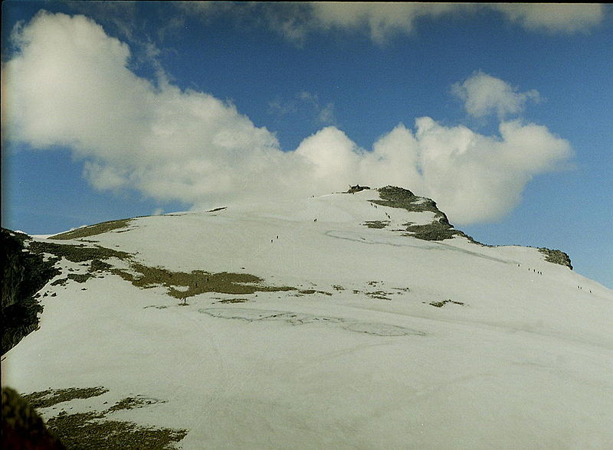
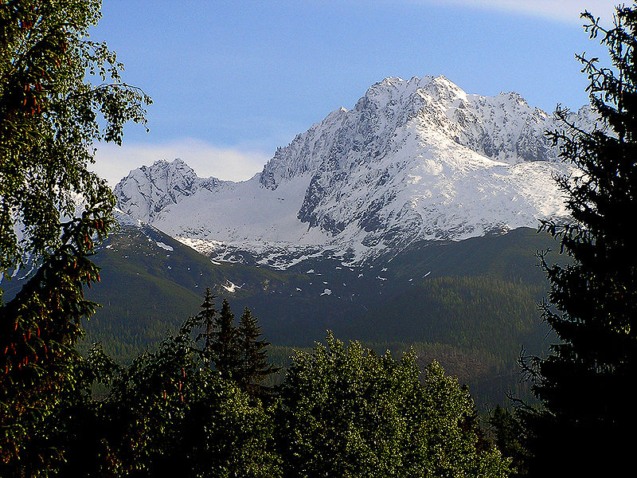
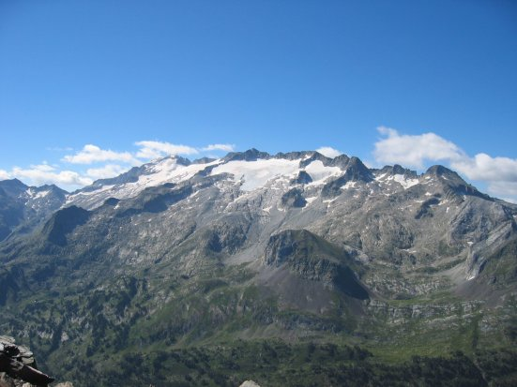
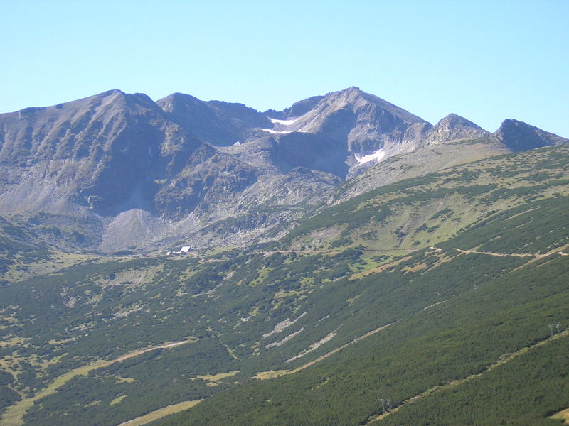
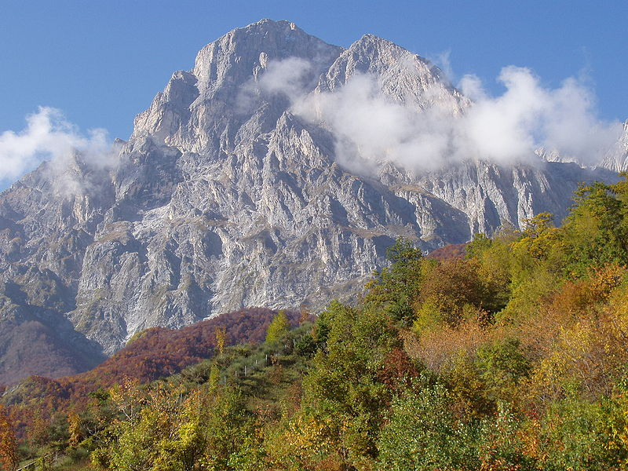
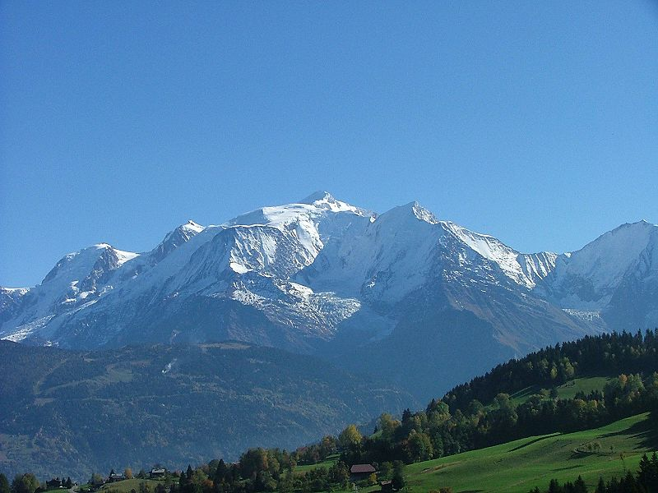
Nejvyšší pohoří s nejvyššími horami
Karpaty – Gerlachovský štít (2 655 m n. m.)
Skandinávské pohoří – Galdhopiggen (2 469 m n. m.)
Apeniny – Corno Grande (2 914 m n. m.)
Pyreneje – Pico de Aneto (3 404 m n. m.)
Ural – Narodnaja (1 894 m n. m.)
Balkán – Musala (2 925 m n. m.)
Alpy – Mont Blanc (4 807 m n. m.)
6.
3.
2.
1.
5.
4.

Slide 8

Vyhledávej na mapě.
Pohoří
Nížiny
Skandinávské poh.
Východoevropská
Piš
na
papír.
Ural
A nyní
kontrola.
Baltská
Středopolská
Kaspická
Severoněmecká
Černomořská
Karpaty
Alpy
Pyreneje
Rumunská
Francouzská
Pádská
Velká uherská
Apeninské p.
p. Balkán
7.

Slide 9
Použité zdroje:
TL. Wikipedia [online]. [cit. 18.2.2012]. Dostupný na WWW: <http://cs.wikipedia.org/wiki/Soubor:Mont_Blanc_oct_2004.JPG>.
AVH. Wikipedia [online]. [cit. 18.2.2012]. Dostupný na WWW: <http://cs.wikipedia.org/wiki/Soubor:Aneto_01.jpg>.
VOLNÉ DÍLO. Wikipedia [online]. [cit. 18.2.2012]. Dostupný na WWW: <http://cs.wikipedia.org/wiki/Soubor:Musala.JPG>.
MARCELLIS, Lucio De. Wikipediea[online]. [cit. 18.2.2012]. Dostupný na WWW: <http://cs.wikipedia.org/wiki/Soubor:Il_Gran_Sasso_d%27Italia,_il_paretone_nord.JPG>.
VOLNÉ DÍLO. Wikipedia [online]. [cit. 18.2.2012]. Dostupný na WWW: <http://cs.wikipedia.org/wiki/Soubor:Gerlach_south_face_B.jpg>.
VOLNÉ DÍLO. Wikipedia [online]. [cit. 18.2.2012]. Dostupný na WWW: <http://cs.wikipedia.org/wiki/Soubor:Galdhopiggen_2004.jpg>.
JOSE, San. Wikipedia [online]. [cit. 18.2.2012]. Dostupný na WWW: <http://cs.wikipedia.org/wiki/Soubor:Europe_topography_map.png>.

